Slide 1
Quando e dove si vota
ELEZIONI Suppletive SENATO ACCADEMICO
(scorcio di Mandato 2012-2015)
Si vota martedì 13 maggio dalle ore 9 alle ore 18
SEGGIO 1: C.so Duca degli Abruzzi, Ufficio Ex Presidenza Ingegneria: elettori afferenti ai Dipartimenti situati presso la sede centrale
SEGGIO 2 Castello del Valentino, Sala PT a fianco sala delle colonne: elettori afferenti ai Dipartimenti situati presso il Castello del Valentino

Slide 2
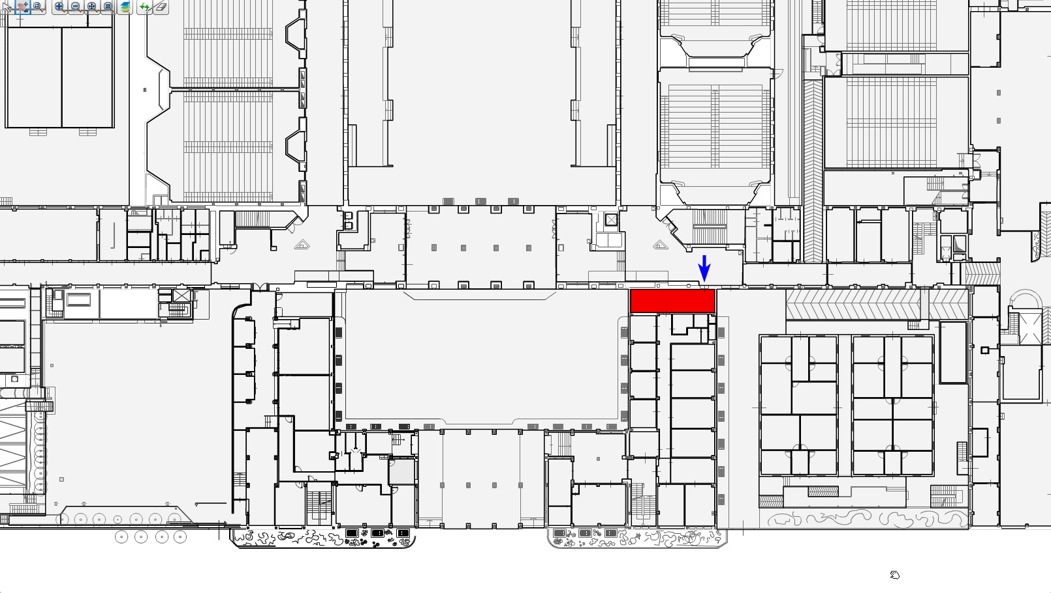
Seggio 1 – Locale ex-Presidenza Ingegneria
SEGGIO 1
Biblioteca
Cortile centrale
Corso Duca degli Abruzzi

Slide 3
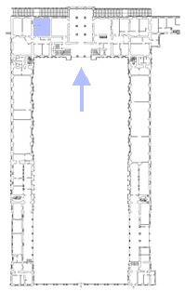
Seggio 2 – Sala PT a fianco Sala delle Colonne
Sala delle Colonne
SEGGIO 2
Cortile centrale

